Slide 1
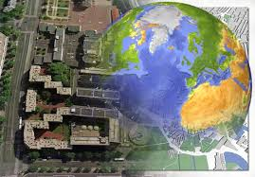
Геоинформационные системы

Slide 2
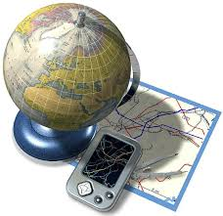
Что такое ГИС?
Геоинформационные системы (ГИС) — системы сбора, хранения, обработки, доступа, анализа, интерпретации и графической визуализации пространственных данных.ГИС лежат в основе геоинформационных технологий (ГИС-технологий), т.е. информационных технологий обработки и представления пространственно-распределенной информации.

Slide 3

Составные части ГИС
Работающая ГИС включает в себя пять ключевых составляющих: аппаратные средства, программное обеспечение, данные, исполнители и методы.
Аппаратные средства. Это компьютер, на котором запущена ГИС. В настоящее время ГИС работают на различных типах компьютерных платформ, от централизованных серверов до отдельных или связанных сетью настольных компьютеров.
Программное обеспечение ГИС содержит функции и инструменты, необходимые для хранения, анализа и визуализации географической (пространственной) информации. Ключевыми компонентами программных продуктов являются: инструменты для ввода и оперирования географической информацией; система управления базой данных (DBMS или СУБД); инструменты поддержки пространственных запросов, анализа и визуализации (отображения); графический пользовательский интерфейс (GUI или ГИП) для легкого доступа к инструментам.
Данные. Это вероятно наиболее важный компонент ГИС. Данные о пространственном положении (географические данные) и связанные с ними табличные данные могут собираться и подготавливаться самим пользователем, либо приобретаться у поставщиков на коммерческой или другой основе. В процессе управления пространственными данными ГИС интегрирует пространственные данные с другими типами и источниками данных, а также может использовать СУБД, применяемые многими организациями для упорядочивания и поддержки имеющихся в их распоряжении данных.
Исполнители. Широкое применение технологии ГИС невозможно без людей, которые работают с программными продуктами и разрабатывают планы их использования при решении реальных задач. Пользователями ГИС могут быть как технические специалисты, разрабатывающие и поддерживающие систему, так и обычные сотрудники (конечные пользователи), которым ГИС помогает решать текущие каждодневные дела и проблемы.
Методы. Успешность и эффективность (в том числе экономическая) применения ГИС во многом зависит от правильно составленного плана и правил работы, которые составляются в соответствии со спецификой задач и работы каждой организации.

Slide 4
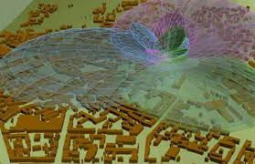
Как работает ГИС?
ГИС хранит информацию о реальном мире в виде набора тематических слоев, которые объединены на основе географического положения. Этот простой, но очень гибкий подход доказал свою ценность при решении разнообразных реальных задач: для отслеживания передвижения транспортных средств и материалов, детального отображения реальной обстановки и планируемых мероприятий, моделирования глобальной циркуляции атмосферы.
Любая географическая информация содержит сведения о пространственном положении, будь то привязка к географическим или другим координатам, или ссылки на адрес, почтовый индекс, избирательный округ или округ переписи населения, идентификатор земельного или лесного участка, название дороги и т.п. При использовании подобных ссылок для автоматического определения местоположения или местоположений объекта (объектов) применяется процедура, называемая геокодированием. С ее помощью можно быстро определить и посмотреть на карте где находится интересующий вас объект или явление, такие как дом, в котором проживает ваш знакомый или находится нужная вам организация, где произошло землетрясение или наводнение, по какому маршруту проще и быстрее добраться до нужного вам пункта или дома.

